Slide 1

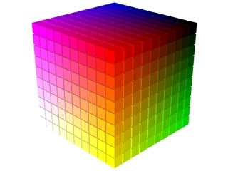
PROCESSAMENTO DIGITAL DE IMAGENS
Projeto de Ensino - Material didático sobre filtros de imagens
Departamento Engenharias e Computação- DEC
Discente - Luciana Roncarati - Ciência da Computação

Slide 2
SUMÁRIO
Definição borda.
Definição Filtro Prewitt.
Algoritmo Interface Processing.
Referências Bibliográficas.

Slide 3
DEFINIÇÃO
Detecção de bordas: Partindo da definição de borda como uma fronteira entre duas regiões com níveis de cinza relativamente distintos, os algoritmos utilizados para a detecção de bordas são estruturados de forma a detectar as descontinuidades existentes nas transições.

Slide 4
DEFINIÇÃO
Detecção de bordas: A detecção de bordas é uma técnica fundamental no processamento de imagens que visa identificar as transições abruptas de intensidade nos pixels da imagem. Essas transições representam mudanças significativas nas propriedades visuais da imagem, como mudanças de cor, luminosidade ou textura, e podem indicar a presença de objetos, contornos ou padrões importantes.

Slide 5
DEFINIÇÃO
O operador realiza uma medição de gradiente espacial 2D em uma imagem. Ele destaca regiões de alta frequência espacial que frequentemente correspondem a bordas. Em seu uso mais comum, a entrada para o operador é uma imagem em escala de cinza, assim como a saída. Os valores de pixel em cada ponto da saída representam a magnitude absoluta estimada do gradiente espacial da imagem de entrada naquele ponto.

Slide 6
DEFINIÇÃO
O operador gradiente é um dos procedimentos utilizados para detectar essas descontinuidades denominadas como bordas
Magnitude do Gradiente = sqrt(Gx² + Gy²)

Slide 7
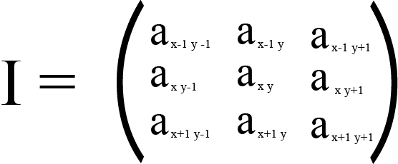
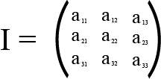
DEFINIÇÃO
Considerando-se uma vizinhança de 3 x 3 pixels em torno de um ponto (x,y).

Slide 8
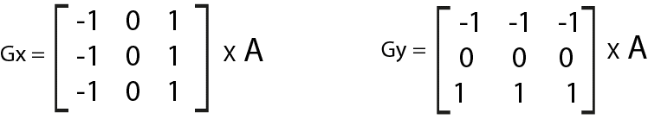
DEFINIÇÃO
Para realizar a detecção de bordas com o operador Prewitt, primeiro convolvemos a imagem original com os seguintes dois kernels:

Slide 9
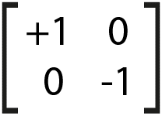
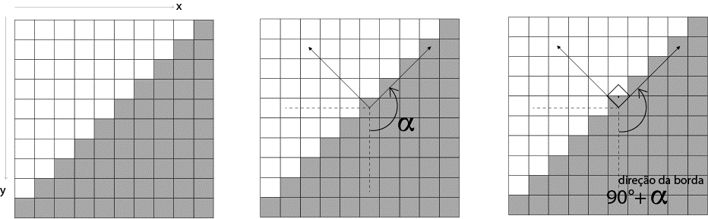
DEFINIÇÃO
Kx:
Fig. 1 – definição bordas

Slide 10
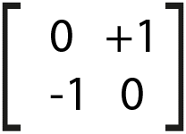
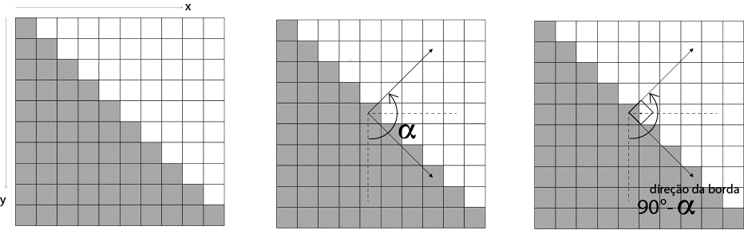
DEFINIÇÃO
Ky:
Fig. 2 – definição bordas

Slide 11
DEFINIÇÃO
Se a magnitude calculada é maior do que o menor valor de entrada (definido de acordo com a natureza e qualidade da imagem que esta sendo processada), o pixel é considerado ser parte de um borda. A direção do gradiente da borda, perpendicular a direção da borda, é encontrada com a seguinte fórmula:
α = atan Gx
Gy

Slide 12
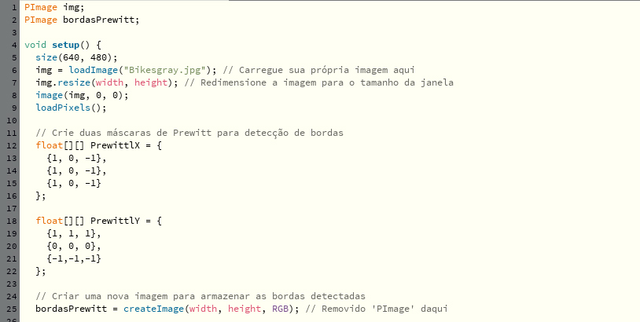
ALGORITMO DETECÇÃO DE BORDAS
Fig. 3 – interface Processing

Slide 13
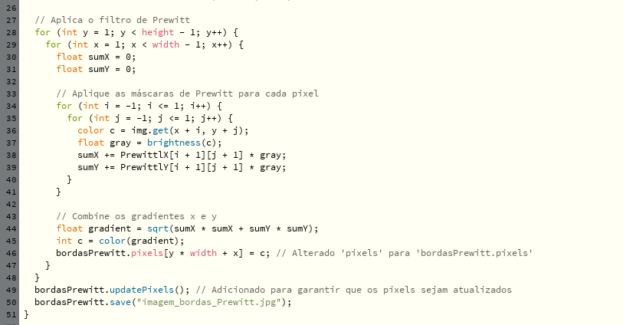
ALGORITMO DETECÇÃO DE BORDAS
Fig. 4 – interface Processing

Slide 14
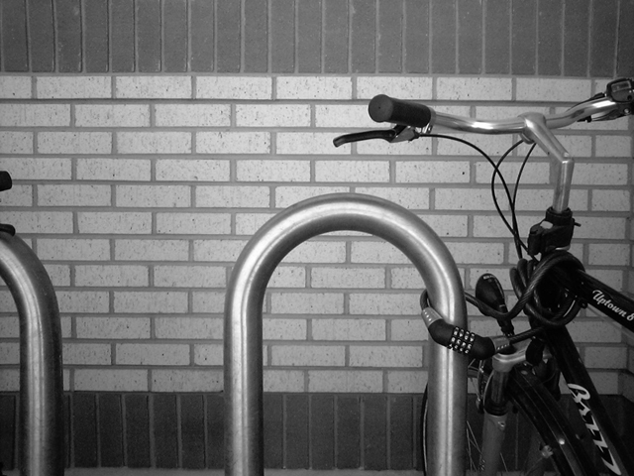
Fig. 5 – imagem de entrada

Slide 15
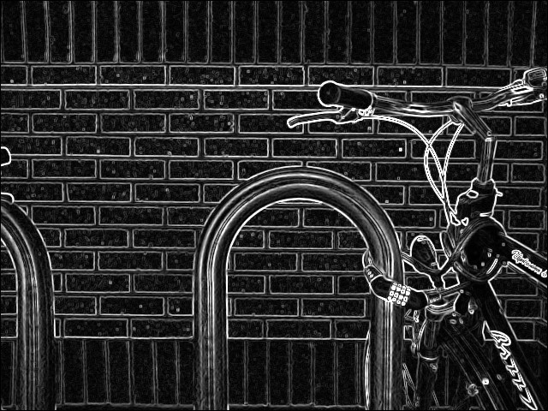
Fig. 6 – imagem de saída

Slide 16
REFERÊNCIAS BIBLIOGRÁFICAS
NUNES L. S, Fátima - Introdução ao processamento de imagens médicas para auxílio ao diagnóstico - uma visão prática, capítulo 2.
GONZALEZ C, Rafael. e WOODS, Richard - Processamento digital de imagens - 3. Ed. Pearson Prentice hall, São paulo,2010.
https://homepages.inf.ed.ac.uk/rbf/HIPR2/convolve.htm

